Slide 1
Pr W BENHASSINE Médecin du travail Ergonome
Les rayonnements ionisants: risques et prévention

Slide 2
objectifs du cours
POPULATION CIBLE : étudiants en médecine ; étudiants de l’institut ; professionnels exposés dont les professionnels de la santé, médecins généralistes.
PRE-RECQUIS : réglementation algérienne relative à la radio protection.
OBJECTIFS :
- savoir identifier les facteurs de risques liés aux rayonnements ionisants (RI)
- savoir dépister les signes précoces de la pathologie liés à l’exposition aux RI.
- connaitre les principes de la prévention pour les appliquer.

Slide 3
Plan du cours
Définitions/ Généralités
Professions et travaux exposants
Actions
Exposition aigue
Exposition chronique
Prévention
Réparation
CAT

Slide 4
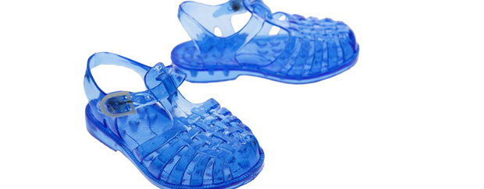
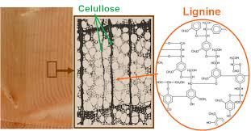
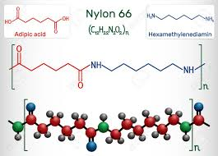
Matière – molécule – atome – électron – noyau
Bois
VETEMENTS EN NYLON

Slide 5
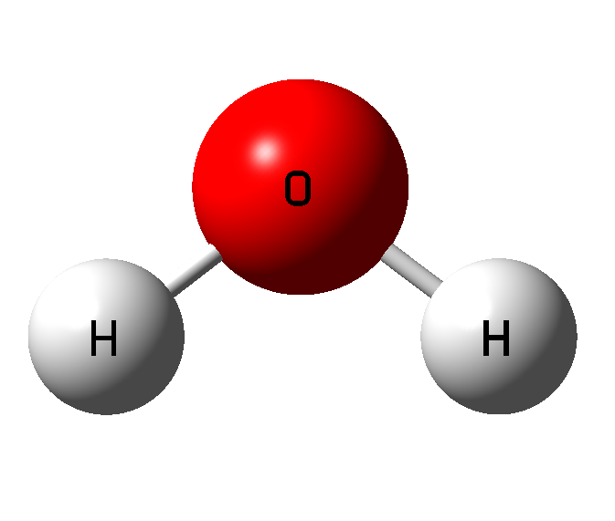
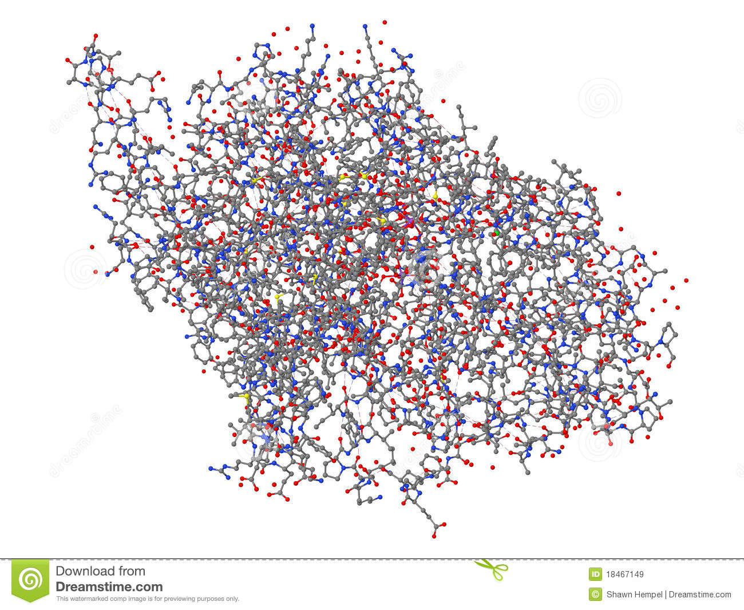
Matière – molécule – atome – électron – noyau
Molécule simple
Molécule extrêmement complexe

Slide 6
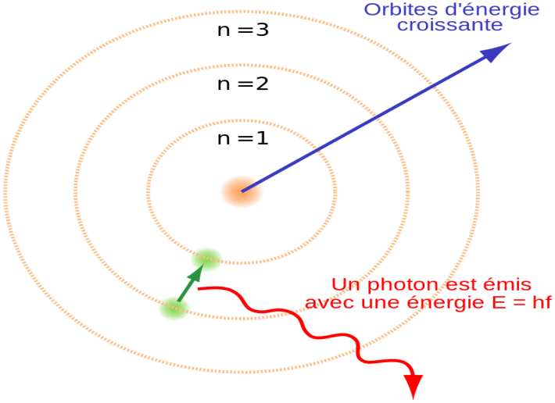
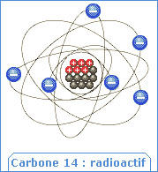
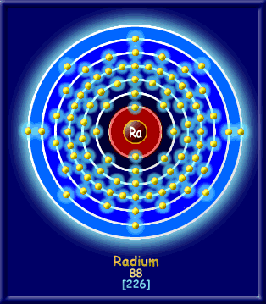
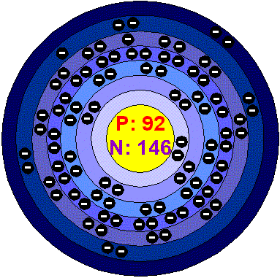
Matière – molécule – atome – électron – noyau

Slide 7
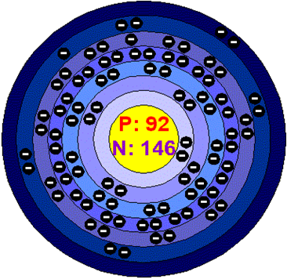
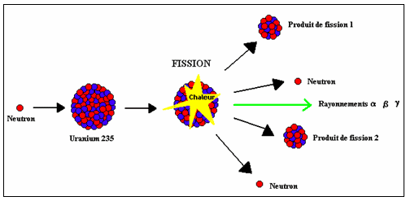
Matière – molécule – atome – électron – noyau

Slide 8
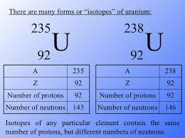
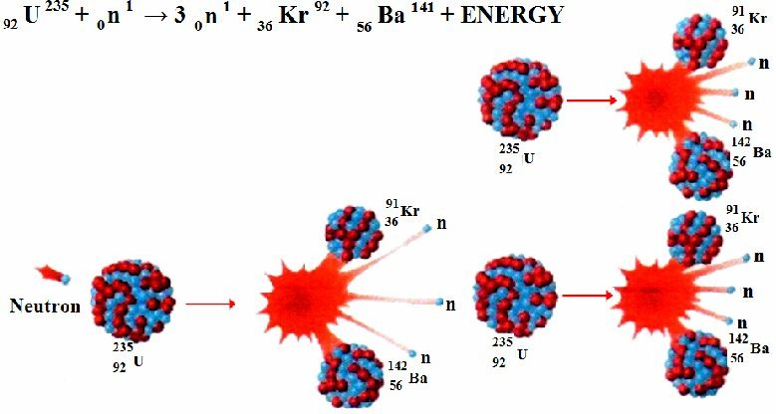
Matière – molécule – atome – électron – noyau

Slide 9
Définitions : les unités de mesures
L’activité d’une source radioactive : est le nombre de particules émises par seconde (becquerel : Bq)
L’énergie des particules en électrons volt (eV)
La dose absorbée mesure l’énergie de rayonnement reçue par l’unité de masse du tissu (s’exprime en gray : Gy)
L’équivalent de dose traduit les effets biologiques des rayonnements sur les tissus. Il s’exprime en sieverts (Sv)

Slide 10
DEFINITIONS: limites de doses
Organes ou tissus | Durée de l’exposition | Travailleurs exposés |  | Personnes du public
 |  | Catégorie A | Catégorie B
Exposition globale | Annuelle | 0.050 Sv | 0.015 Sv | 0.001 Sv
Exposition partielle cristallin peau mains, avants-bras, pieds, chevilles | Annuelle Annuelle Annuelle | 0.15 0.50 0.50 | 0.015 0.05 0.05 | 0.015 0.050

Slide 11
Plan du cours
Définitions/ Généralités
Professions et travaux exposants
Actions
Exposition aigue
Exposition chronique
Prévention
Réparation
CAT

Slide 12
Travaux exposants
Médecine : curiethérapie, scintigraphie, cobaltothérapie, radiodiagnostic, radiothérapie conventionnelle
Laboratoires de recherche
Industrie :
Jauges d’épaisseur, jauges de niveau, mesure de débit, d’usure.
Radiographie industrielle
Radioscopie de contrôle
Polymérisation de la matière plastique
Industrie nucléaire

Slide 13
Plan du cours
Définitions/ Généralités
Professions et travaux exposants
Actions
Exposition aigue
Exposition chronique
Prévention
Réparation
CAT

Slide 14
Toxicité
Au niveau cellulaire :
Perte de viabilité
Mutation
Mort cellulaire immédiate
Au niveau tissulaire :
Mort cellulaire du tissu
Réaction inflammatoire : effets immédiats
Troubles de la vascularisation : effets tardifs

Slide 15
Plan du cours
Définitions/ Généralités
Professions et travaux exposants
Actions
Exposition aigue
Exposition chronique
Prévention
Réparation
CAT

Slide 16
IRRADIATION / CONTAMINATION AIGUE
< 1 Gy : lymphopénie temporaire régressant spontanément
1 – 2 Gy : nausée, vomissements
2.5 – 5 Gy : l’évolution se fait en 4 phases :
phase initiale : nausée vomissement, hyperthermie, lymphopénie, puis pic transitoire de PN
phase de latence clinique : de quelques jours à 2 semaines, d’autant plus courte que la dose est élevée
phase critique : asthénie intense, prostration, obnubilation, céphalée, fièvre, frissons, ulcération buccale, hypotension, tachy-arythmie. Biologie : lymphopénie, leucopénie très marquée, taux des plaquettes très bas
Phase de rémission et de récupération : débute 8 à 10 jours d’aplasie médullaire et peut durer plusieurs mois
7 Gy : manifestations intestinales, diarrhées, perforation, hémorragies
10 Gy : manifestation neurologiques immédiates. Aucun traitement n’est efficace, hypotension, arythmie, tachycardie, décès par état de choc.

Slide 17
Irradiation/contamination partielle
Testicule :
0.2 Gy : oligospermie
2Gy : stérilité de quelques mois à 2 ans(il n’y pas d’atteinte de la fonction endocrine)
Ovaire :
la stérilité apparaît à 12 à 15 Gy chez la femme de 25 ans et à 7Gy chez la femme de 40 ans
Peau : radiodermites aigues

Slide 18
Radiodermites aigues
Degrés | Délai | Lésions / durée | Séquelles
1er degrés : radio-épidermite érythémateuse | 10 à 20 j | Erythème plus ou moins foncé prurigineux, puis désquamation ; dure 1 semaine | Dépilation temporaire
2e degrés : radioépidermite bulleuse | 8 à 10 j | Erythème intense, prurit, phlyctènes, ulcération ; dure 1 à 2 mois | Pigmentation, dépilation définitive
3e degrés : radiodermite ulcéreuse | Quelques jours | Erythème intense, œdème, bulles douloureuses, ulcération profonde, dure des mois voire des années | Cicatrisation incertaine, sclérose

Slide 19
Irradiation/contamination chronique
Lésions stochastiques ou aléatoires
Radiodermites tardives : surviennent après plusieurs années de latence, une fois constituées, elles ne régressent jamais.
sang :leucopénie, leucose; lymphopénie, lymphocytose relative;réticulocytose;polyglobulie; anémie macrocytaire
effets génétiques : anomalies chromosomiques portant sur le nombre et la structure
effets tératogènes :
avant la nidation : loi du tout ou rien : soit mort embryonnaire, soit développement normal
pendant l’embryogenèse : anomalies majeures
période fœtale : risque d’atteinte du SNC et cancérogenèse
effets cancéreux : le délai d’apparition des cancers est très variable.
effets sur l’immunologie : immunodépression

Slide 20
Irradiation/contamination chronique
Lésions déterministes ou doses dépendantes
Cristallin : tissu critique surtout pour les neutrons. La cataracte radio induite est un effet à seuil : 10 Gy pour les rayons X et 0.8 Gy pour les neutrons

Slide 21
Plan du cours
Définitions/ Généralités
Professions et travaux exposants
Actions
Exposition aigue
Exposition chronique
Prévention
Réparation
CAT

Slide 22
PREVENTION
Les principes de la prévention reposent sur:
la réglementation
La prévention technique
La prévention médicale

Slide 23
PREVENTION: LEGISLATION
Le décret n°86-132 du 27 mai 1986 fixant les règles de protection des travailleurs contre les risques des RI, ainsi que celles relatives au contrôle de la détention et de l’utilisation de substances radioactives et des appareils émettant des RI .
L’Arrêté inter. du 10 Février 1988 du 10 février 1988. JO N° 35 du 31 Août 1988
L’arrêté interministériel du 9 juin 1997 fixant la liste des travaux où les travailleurs sont fortement exposés aux risques professionnels. (JORA du 75/1997.
Le décret présidentiel n° 05-117du 11 avril 2005 relatif aux mesures de protection contre les RI (JORA 27/2005.
Le décret présidentiel n° 05-118 du 11 avril 2005 relatif à l’ionisation des denrées alimentaires. (JORA 27/2005).

Slide 24
PREVENTION TECHNIQUE COLLECTIVE
Délimitation de la zone contrôlée
Accès réglementé et signalé
Contre l’irradiation :
Ecrans adaptés au risque
Vérification périodique de tous les appareils et dispositifs de mesures
Installation de dispositif de mesure de dose avec signalisation sonore et visuelle en cas de dépassement de dose.

Slide 25
PREVENTION TECHNIQUE COLLECTIVE
Contre la contamination :
Confinement de la source radioactive
Surfaces lisses et imperméables
Enlèvement des objets superflus
Ventilation appropriée
Stockage des sources radioactives dans des conteneurs appropriés protégés contre le vol, l’incendie, la dispersion
Disposer de moyens de contrôle de la contamination des travailleurs et des locaux

Slide 26
PREVENTION TECHNIQUE COLLECTIVE
Affichage des consignes sur les lieux du travail, du nom de la personne chargée de la radioprotection et du médecin chargé de procéder aux premiers soins

Slide 27
PREVENTION TECHNIQUE INDIVIDUELLE
Port de gants, de blouse plombés contre l’irradiation
Port de gants jetables, de tabliers imperméables adaptés au risque de contamination
Contrôler la contamination externe avant de quitter les lieux du travail
Port obligatoire du dosimètre individuel et analyse périodique et régulière

Slide 28
PREVENTION MEDICALE
VISITE D’EMBAUCHE ou admission en zone contrôlée ou aptitude en DATR ou aptitude en catégorie A
Interrogatoire minutieux à la recherche de :
Affections hématologiques héréditaires ou acquise
Affections ayant un retentissement hématologique
Equivalents de dose reçus antérieurement
Faire un examen clinique général
Des examens paracliniques de référence :
FNS
Radio du thorax

Slide 29
VISITE PERIODIQUE: tous les 6 mois
Examen clinique généralisé
FNS avec frottis
Examens radiotoxicologiques ou anthropogammamétriques

Slide 30
MOTIFS D’NAPTITUDE FORMELLE
Anomalies hématologiques héréditaires ou acquises
Grossesse
Age moins de 18 ans
Antécédents d’irradiation thérapeutique ou accidentelle
Anomalies de la FNS isolées ou associées lors de plusieurs examens répétés, complétés si nécessaire par médullogramme
GR < 3 500 000 / mm3 et > 6 000 000 /mm3
GB < 3 500/mm3 et >13 000/mm3
PN < 35% et > 80%
TS > 6mn

Slide 31
APTITUDE OU INAPTITUDE PROVISOIRE
La décision d’aptitude est différée si
GR < 3 800 000/mm3 ou > 5 500 000/mm3
GB < 4000/mm3 ou > 12 000/mm3
PN < 40% ou > 75%

Slide 32
Plan du cours
Définitions/ Généralités
Professions et travaux exposants
Actions
Exposition aigue
Exposition chronique
Prévention
Réparation
CAT

Slide 33
REPARATION: MP 6
Anémie,
Leuconeutropénie
Leucoses
Etats leucémoïdes
Syndromes hémorragiques
Blépharo-conjonctivite
Kératite
Cataracte
Radiodermites A/C
Radioépithélite A/C
Cancer pulmonaire
Ostéosarcome

Slide 34
Plan du cours
Définitions/ Généralités
Professions et travaux exposants
Actions
Exposition aigue
Exposition chronique
Prévention
Réparation
CAT

Slide 35
CAT ACCIDENT EXPOSANT AUX RI
Le but est d’estimer l’équivalent de dose pour évaluer les risques
Elle repose sur des mesures techniques et des mesures médicales

Slide 36
En cas d’irradiation généralisée
Mesures techniques : elles sont confiées au service de la radioprotection habilité.
Mesures médicales :
Si la dose est estimée à moins de 1 Sv : aucun symptôme clinique,
mise en observation pendant 03 jours
NFS et prélèvements d’urines chaque jour
Changement du poste de travail après la reprise du travail avec éviction ultérieure définitive de toute exposition aux rayonnements ionisants.
***Le cas de la femme enceinte : selon la littérature, les expositions de plus de 0.1 Sv sont une indication d’interruption de la grossesse.

Slide 37
En cas d’irradiation généralisée
Si la dose est estimée à 1 ou 2Sv :
Examen clinique soigneux du sujet
Faire une NFS
Surveillance périodique tout en sachant que la leucopénie peut persister pendant 5 ans

Slide 38
En cas d’irradiation généralisée
si la dose est estimée à plus de 2 Sv
Examen soigneux du patient
Evacuation vers une structure spécialisée car le traitement repos sur
l’hospitalisation dans un milieu aseptique
Transfusion de sang total ou de concentrés d’éléments du sang
Antibiothérapie massive
Nursing
Eventuelle greffe de moelle

Slide 39
Irradiation localisée
l’urgence prime sur la prise en charge des lésions associées : fracture, plaies, etc.. .
Faire des prélèvements de sang et des urines
Photographier la zone irradiée pour pouvoir suivre l’évolution ultérieure.
Si la zone irradiée est importante, évacuer la personne vers un centre spécialisé dans le traitement des brûlures.

Slide 40
Contamination externe: urgence médicale
Si contamination massive de l’organisme :
Déshabiller la victime et mettre les vêtements dans un sac en plastique
Se laver à grande eau avec du savon, bien faire mousser.
Se rincer abondamment
S’essuyer sans frotter afin de ne pas provoquer une irritation de la peau qui pourrait favoriser une contamination interne.
Contrôler la contamination et recommencer la décontamination si celle ci n’a pas été totale

Slide 41
Contamination externe: urgence médicale
Si contamination des mains :
Se laver avec l’eau du savon et une brosse à ongle douce
Brosser sous les ongles, les plis de la peau, entre les doigts et les bords de la main
Rincer abondamment
Si contamination du visage :
Laver à grande eau avec du savon en faisant mousser
Si contamination des cheveux :
lavage à plusieurs reprises avec du shampooing et rincage à grande eau.

Slide 42
Contamination interne: urgence médicale
Le Médecin du Travail doit être tenu au courant des produits employés et organiser les mesures d’urgences avant l’accident.
Au niveau du tube digestif : les moyens utilisés doivent assurer l’insolubilisation du radioélément, sa précipitation et son élimination sous forme inactive
Au niveau du sang ; le but est de favoriser son élimination rapide par le rein : on utilise des chélateurs ou la dilution isotopique
Au niveau de l’organe cible : on utilise la saturation pour qu’il ne puisse plus fixer le radioélément contaminant.

Slide 43
Conclusion
L’exposition professionnelle aux RI reste l’une des plus dangereuses vu le type de lésions engendrées (lésions aléatoires).
Le seul garant contre les effets déterministes est le respect des mesures préventives techniques.
Les effets stochastiques doivent être dépistées précocement -> prévention médicale.

Slide 44
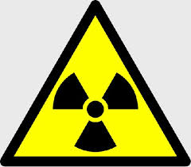
FIN
Dernière mise a jour : 19 Septembre 2020

